Slide 1
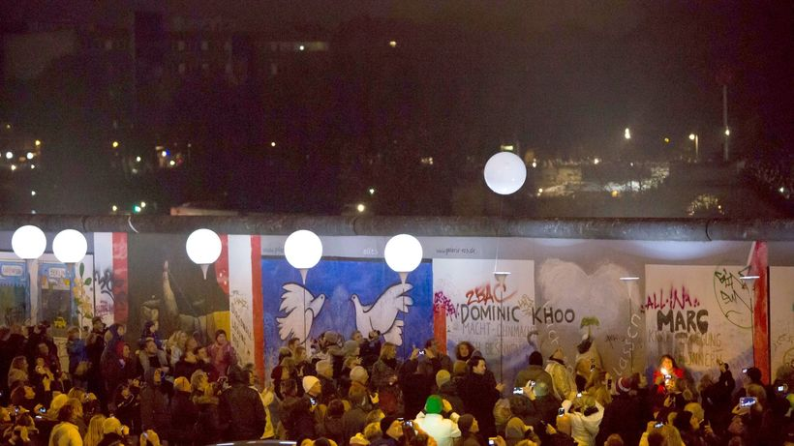
25 Jahre Berliner Mauer
Das Leben nach der Mauer

Slide 2
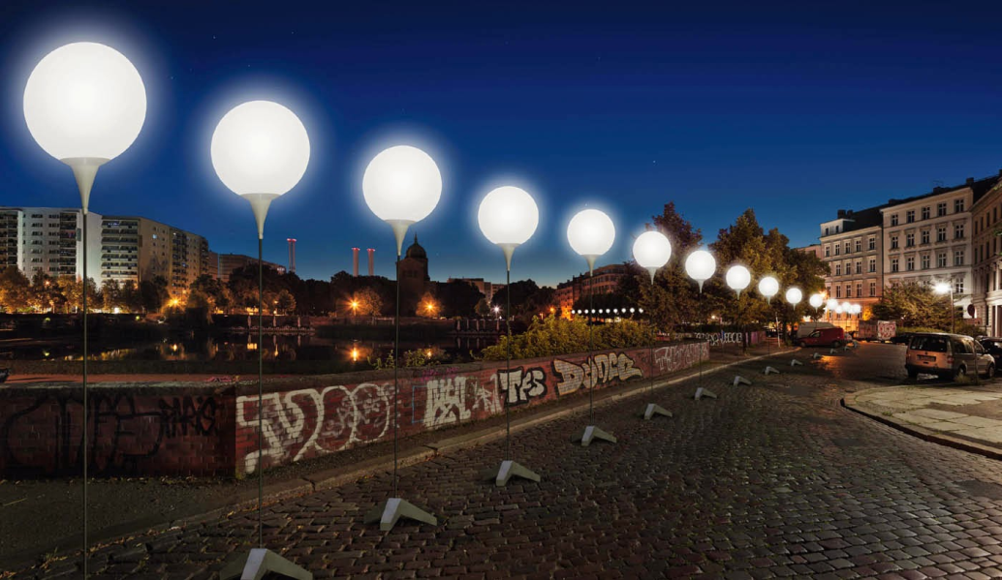
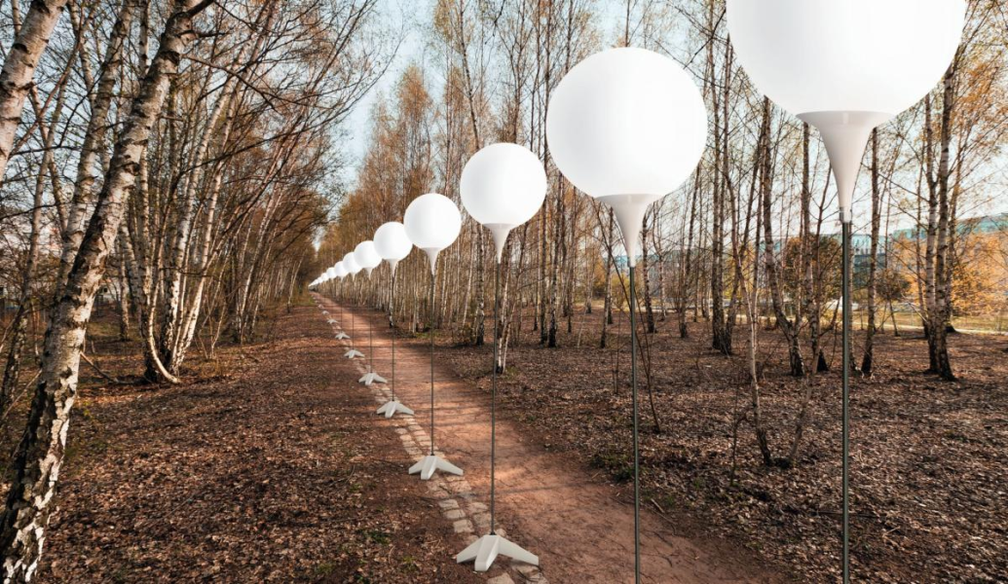
Hunderttausende feiern in Berlin den Mauerfall
Auf der Abschlussfeier zum 25. Jahrestag des Mauerfalls feiern Hunderttausende mit Musik und Feuerwerk. 8.000 beleuchtete Luftballons stiegen in den Berliner Himmel auf.

Slide 3
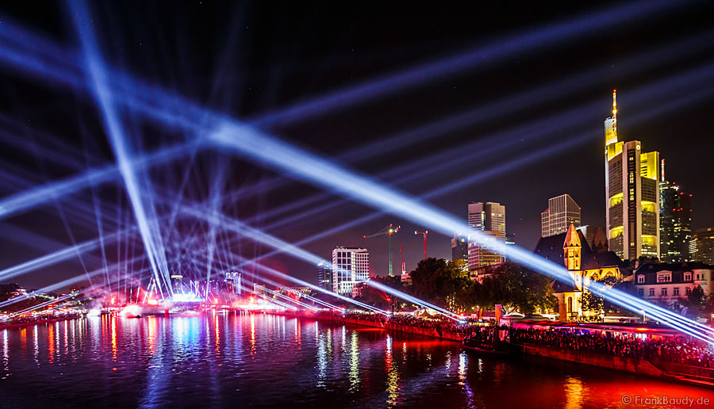
Im Feiern vereint
25 Jahre Deutsche Einheit: Frankfurt bietet mehr als 300 Veranstaltungen
Am 3. Oktober 2015 jährt sich zum 25. Mal die deutsche Wiedervereinigung. Das Land Hessen ist Gastgeber der offiziellen Jubiläums-Feierlichkeiten und hat Frankfurt als Austragungsort bestimmt. Mit über 300 Einzelveranstaltungen feiert die Mainmetropole nun drei Tage lang ein buntes und fröhliches, spannendes und informatives Fest unter dem Motto „Grenzen überwinden“.

Slide 4
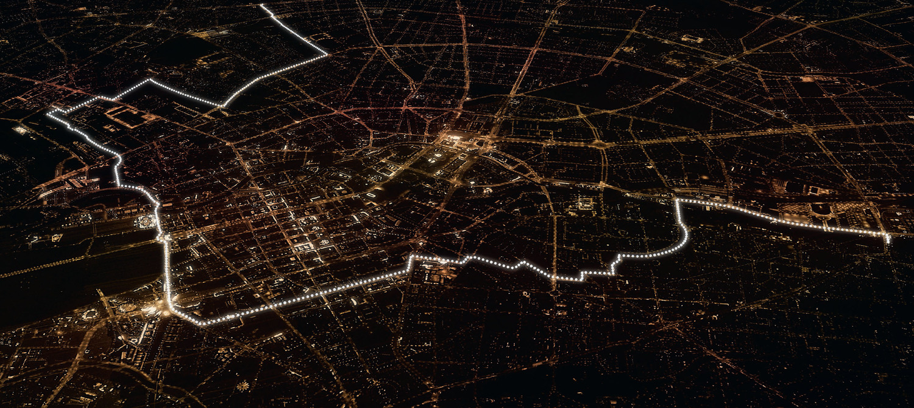

Slide 5
Mein Glück passt in keinen Ballon
Als die Mauer fiel, wurde ich gerade erwachsen. Plötzlich stand meiner Generation die Welt in doppelter Hinsicht offen. Eine Erinnerungsshow brauche ich nicht.

Slide 6
Der Mauerfall ist heute ein Fall für Eventagenturen. Zigtausend Kautschuk-Ballons werden am Abend des 25. Jahrestages entlang der einstigen Grenze in den Berliner Himmel aufsteigen. Der Todesstreifen als Lightshow – vollkommen ungefährlich, TÜV-geprüft und biologisch abbaubar.
Auch im Rest der einstigen DDR wird an diesem Wochenende der Mauerfall gefeiert, ein wenig auch auf der Westseite der ehemaligen Grenze. Plauen etwa stellt die Grenzöffnung mit einer Trabbi-Parade nach. Mauerfallfolklore.
Gegen all das ist im Prinzip nichts einzuwenden. Meiner persönlichen Erfahrung aber wird das Spektakel nicht gerecht.

Slide 7
Erwachsen und dann auch noch frei
Für die Generation der damals Anfang Zwanzigjährigen, zu der auch ich gehöre, verbindet sich die Grenzöffnung mit einem ungeheuren Chancenzuwachs. Ich glaube, in keiner Altersgruppe hat der Mauerfall mehr Dynamik, mehr Aufbruchsstimmung erzeugt. Alles kam zusammen: Wir wurden erwachsen, erlernten einen Beruf und plötzlich gab es auch noch Reisefreiheit. Es war wie eine Wiedergeburt.

Slide 8
Menschen über 30 dagegen traf das Ereignis inmitten ihres Berufslebens – das machte Probleme. Für viele von ihnen wurde der politische Umbruch zur Falle – er vernichtete Jobs und Posten, erzeugte Demokratiefrust, Isolation und Existenznot. Die Chance, neu zu beginnen, sank mit dem Alter. Das zeigt sich noch heute in den Eliten der Gesellschaft. Dort ist diese Gruppe der Ostdeutschen eher spärlich vertreten. Für sie war die Wende vor allem eine Herausforderung. Sie zwang zum Umdenken, verlangte Flexibilität.

Slide 9
Diejenigen, die damals noch Kinder waren, bekamen den Mauerfall dagegen in die Schultüten gelegt. Die Taschengeldempfänger von 1989 spürten den Wandel eher indirekt über Eltern und Lehrer und erforschen heute ihre ostdeutschen Wurzeln, weil sie in der Grundschule mal den Sohn eines West-Leihbeamten vom Klettergerüst geschubst haben.
Wir aber hatten uns mit den Absurditäten der Diktatur schon arrangiert, Kompromisse gemacht oder uns behauptet. Als Schüler, Lehrlinge und Studenten waren wir gespalten wie das Land, hin- und hergerissen zwischen Anpassen und Gegenhalten, Jugendweihe oder Konfirmation, längerem Wehrdienst oder NVA-Spatentruppe. Die Freigeister unter uns waren stets vor unbequeme Entscheidungen gestellt, die einen die Abiturzulassung oder den Studienplatz kosten konnten.

Slide 10
Generation Dazwischen
So wie der Mauerfall unser Leben in zwei Hälften teilt, stehen wir in der Mitte – zwischen den Wendeverlierern der Elterngeneration und der Dritten Generation Ost, die heute ihre Krisenkompetenz vermarktet.

Slide 11
Wir haben in der sterbenden DDR unsere Berufe erlernt, studiert, erstes Geld verdient, Wohnungen besetzt. Und uns nach dem Mauerfall das neue Deutschland erschlossen, seine Regeln verstanden und uns zunutze gemacht. Wir haben unsere Kinder in einem freien Land bekommen, das erste Auto gekauft. Es war wie ein Umzug, nur dass das Land zu uns kam und nicht wir zu ihm. Wir durften greifen, was es vor uns ausbreitete.

Slide 12
Für uns, die wir am Scheitelpunkt der Geschichte erwachsen geworden waren, ist der Mauerfall auch ein persönlicher Triumph über das Regime, der Lohn fürs Aushalten, fürs Dableiben, für manchen bescheidenen Widerstand gegen Honeckers Garde. Wir sind sehr sensibel dafür, dass uns unsere Freiheit niemand mehr einseitig beschneidet.

Slide 13
Die Balkonszene in der Prager Botschaft ist für mich nicht einfach nur historischer YouTube-Hit, der Film Bornholmer Straße nicht nur Unterhaltung zur ARD-Primetime. Die düsteren Videos der Demonstration vom 9. Oktober in Leipzig berühren mich mehr als die Mauerfall-Gedenkreden oder weiße Ballons entlang des Mauerstreifens. Die historischen Bilder mit den jubelnden Ostberlinern vom 9. November 1989 sind für viele faszinierend, für mich sind sie mehr: Ich bin davon ergriffen.
In meinem Leben ist der Mauerfall jeden Tag gegenwärtig. Ich gehörte 1990 zu den ersten Zivildienstleistenden im Osten, ich konnte studieren, eine Journalistenschule besuchen. Und der Mauerfall hat mir das Glück beschert, von Berufs wegen täglich über Rechtsstaat und Grundordnung wachen zu dürfen.

Slide 14
Insofern ist der Mauerfall für mich nicht zur Herausforderung geworden wie für die Generation meiner Eltern, und er war auch keine unverstandene Überwältigung wie für die Jüngeren. Nein, der 9. November 1989 hat uns, die Generation dazwischen, auf unbeschreibliche Weise beglückt.

Slide 15
Mein Glück passt in keinen Ballon
Es gibt nicht genügend Kautschuk auf der Welt, um dieses Glück in Ballons zu fassen.

